Slide 1
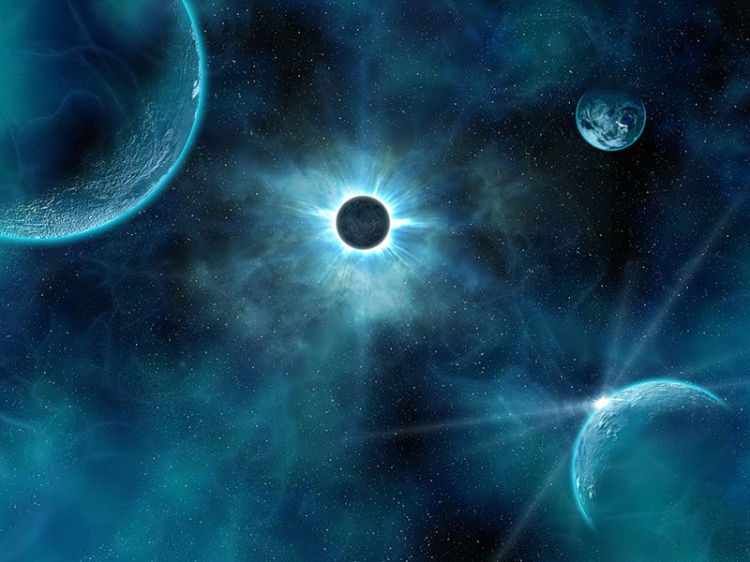
Беседа о космосе

Slide 2
Константин Эдуардович Циолковский (1857-1935) выдающийся исследователь, крупнейший ученый в области воздухоплавания, авиации и космонавтики, подлинный новатор в науке, родился 5(17) сентября 1857 года в селе Ижевском Рязанской губернии в семье лесничего Эдуарда Игнатьевича Циолковского. Он рос смышленым, любознательным и впечатлительным ребенком. Уже в эти годы формировался характер будущего ученого - самостоятельный, настойчивый и целеустремленный. "Я думаю, что получил соединение сильной воли отца с талантливостью матери", - писал впоследствии К.Э.Циолковский.

Slide 3
Королев Сергей Павлович
Серге́й Па́влович Королёв (30 декабря 1906 (12 января 1907), Житомир — 14 января 1966, Москва) — советский учёный, конструктор и организатор производства ракетно-космической техники и ракетного оружия СССР, основоположник практической космонавтики. Крупнейшая фигура XX века в области космического ракетостроения и кораблестроения.
С. П. Королёв является создателем советской ракетно-космической техники, обеспечившей стратегический паритет и сделавшей СССР передовой ракетно-космической державой. Является ключевой фигурой в освоении человеком космоса. Благодаря его идеям был осуществлён запуск первого искусственного спутника Земли и первого космонавта Юрия Гагарина.

Slide 4
Гагарин Юрий Алексеевич
Ю́рий Алексе́евич Гага́рин (9 марта 1934, Клушино, Гжатский район, Западная область, РСФСР, СССР — 27 марта 1968, около города Киржач, Владимирская область, РСФСР, СССР) — лётчик-космонавт СССР, первый человек в мире, совершивший полёт в космическое пространство[2].

Slide 5
Валентина Терешкова
Валенти́на Влади́мировна Терешко́ва (6 марта 1937, деревня Большое Масленниково, Тутаевский район, Ярославская область, РСФСР, СССР) — советский космонавт, первая в мире женщина-космонавт, Герой Советского Союза, генерал-майор. Депутат Государственной Думы VI созыва.

Slide 6
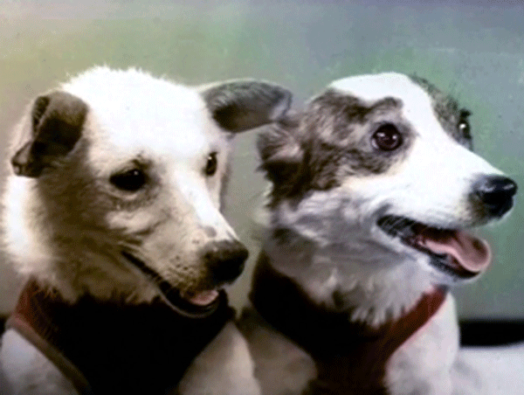
Белка и Стрелка
Бе́лка и Стре́лка — советские собаки-космонавты, первые животные, совершившие орбитальный космический полёт и вернувшиеся на Землю невредимыми. Полёт проходил на корабле «Спутник-5». Старт состоялся 19 августа 1960 года, полёт продолжался более 25 часов, за это время корабль совершил 17 полных витков вокруг Земли.

Slide 9
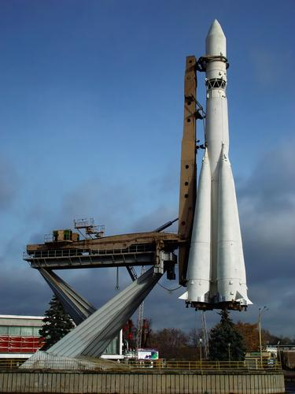

Slide 11
